Slide 1
planning, branches & beleving
dr.ir.ing. Ingrid Janssen
Amsterdam, 2 oktober 2013

Slide 2
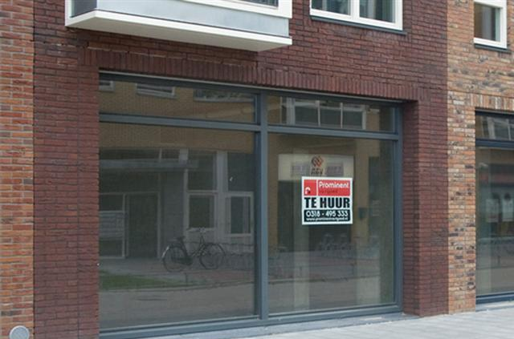

Slide 3
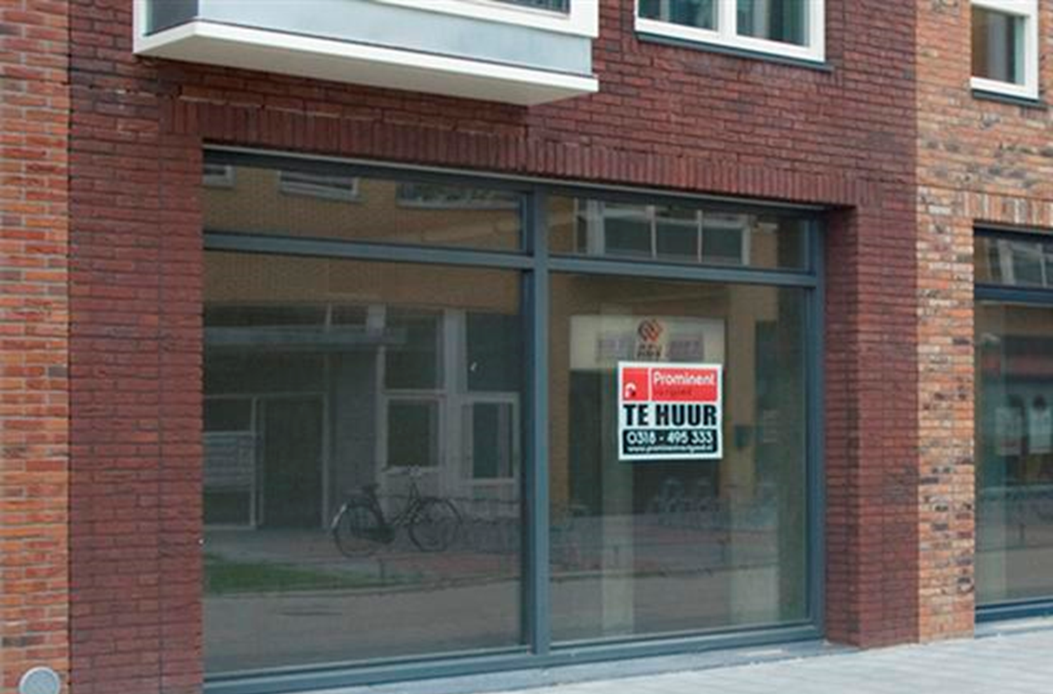
Drie stellingen…
We mogen trots zijn op onze restrictieve planningstraditie
Sturen op branches is onzin
Beleving is geen toverwoord bij het bestrijden van leegstand

Slide 4
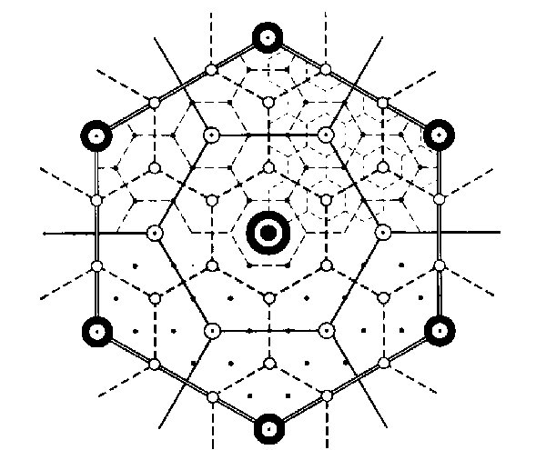
Een restrictieve planningstraditie
Na 1945
Opbouw functionele
hierarchie
Notes:
Laat ik bij het begin beginnen. Ik ben trots op onze Nederlandse detailhandelsstructuur.
Veel in het buitenland. Als ik dan begin over onze Nederlandse problematiek heb ik eerst veel uit te leggen.
Laat ik u meenemen. Anders dan in het buitenland kennen wij ….
Maar nu? Goede demografische

Slide 5
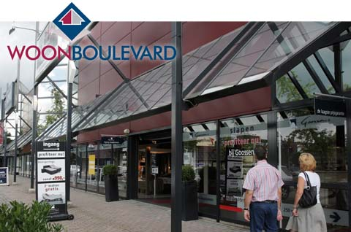
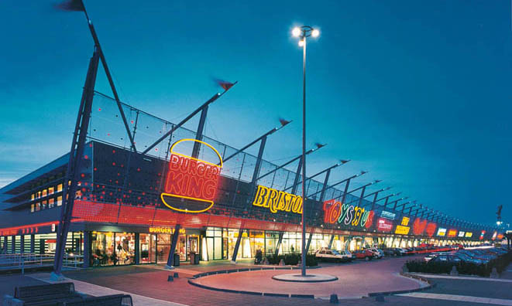
Een restrictieve planningstraditie
1973
1993
Na 1945
PDV- beleid
GDV- beleid
Opbouw functionele
hierarchie
Notes:
Laat ik bij het begin beginnen. Ik ben trots op onze Nederlandse detailhandelsstructuur.
Veel in het buitenland. Als ik dan begin over onze Nederlandse problematiek heb ik eerst veel uit te leggen.
Laat ik u meenemen. Anders dan in het buitenland kennen wij ….
Maar nu? Goede demografische

Slide 6
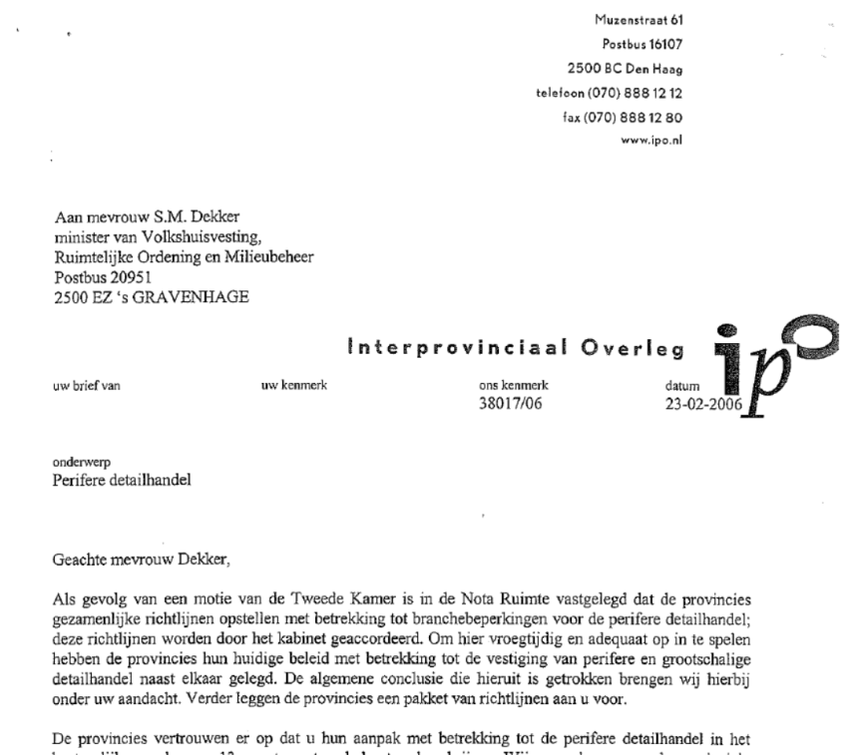
Een restrictieve planningstraditie
1973
1993
2005
2006
Na 1945
PDV- beleid
GDV- beleid
Nota Ruimte
Brief IPO
Opbouw functionele
hierarchie
Notes:
Laat ik bij het begin beginnen. Ik ben trots op onze Nederlandse detailhandelsstructuur.
Veel in het buitenland. Als ik dan begin over onze Nederlandse problematiek heb ik eerst veel uit te leggen.
Laat ik u meenemen. Anders dan in het buitenland kennen wij ….
Maar nu? Goede demografische

Slide 7
Een restrictieve planningstraditie
beleidsvacuüm
1973
1993
2005
2006
Na 1945
PDV- beleid
GDV- beleid
Nota Ruimte
Brief IPO
Opbouw functionele
hierarchie
Notes:
Laat ik bij het begin beginnen. Ik ben trots op onze Nederlandse detailhandelsstructuur.
Veel in het buitenland. Als ik dan begin over onze Nederlandse problematiek heb ik eerst veel uit te leggen.
Laat ik u meenemen. Anders dan in het buitenland kennen wij ….
Maar nu? Goede demografische

Slide 8
En elders in Europa?
Nederland
Van restrictief/centraal naar restrictief/decentraal
Detailhandelsbeleid als ruimtelijke ordeningsinstrument
Frankrijk, België, Italië
Van liberaal naar restrictief
Detailhandelsbeleid voor regulering markt

Slide 9
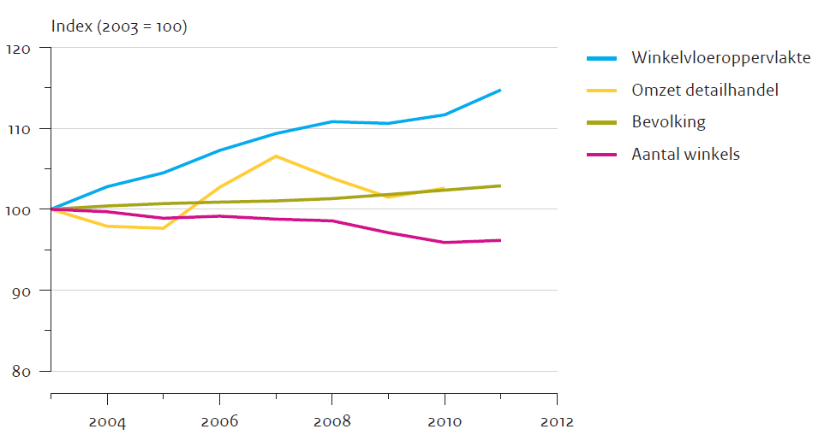
Decentralisering versus opgave
Online aankopen
Bron: PBL, 2011
Notes:
Laat ik bij het begin beginnen. Ik ben trots op onze Nederlandse detailhandelsstructuur.
Veel in het buitenland. Als ik dan begin over onze Nederlandse problematiek heb ik eerst veel uit te leggen.
Laat ik u meenemen. Anders dan in het buitenland kennen wij ….
Maar nu? Goede demografische

Slide 10
Trots op een restrictieve planningstraditie
Dagelijkse voorzieningen die te voet en met de fiets bereikbaar zijn;
Vitale binnensteden, maar…hevige concurrentie en grote onderlinge verschillen;
Wat als we het beleidsvacuüm hadden benut?
Maar hoe nu sturen om verdere leegstand te voorkomen en tegelijkertijd ruimte te bieden voor nieuwe ontwikkelingen?
Sturen = keuzes maken

Slide 11
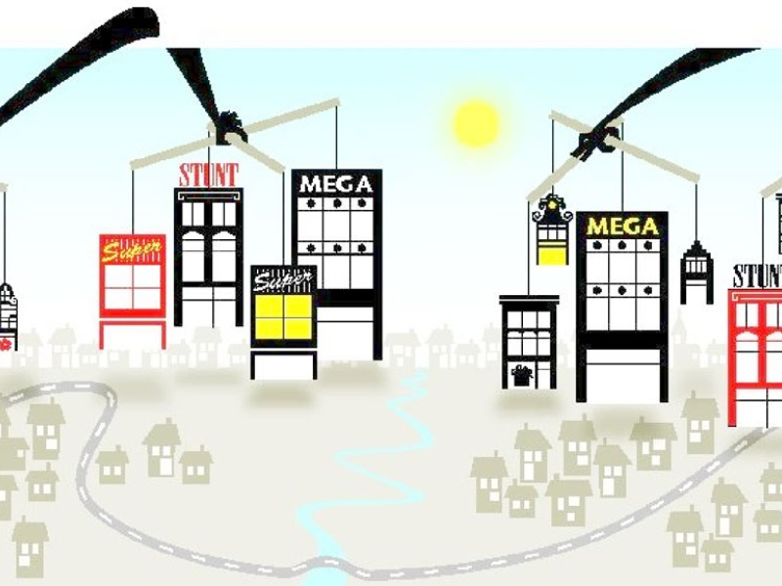

Slide 12
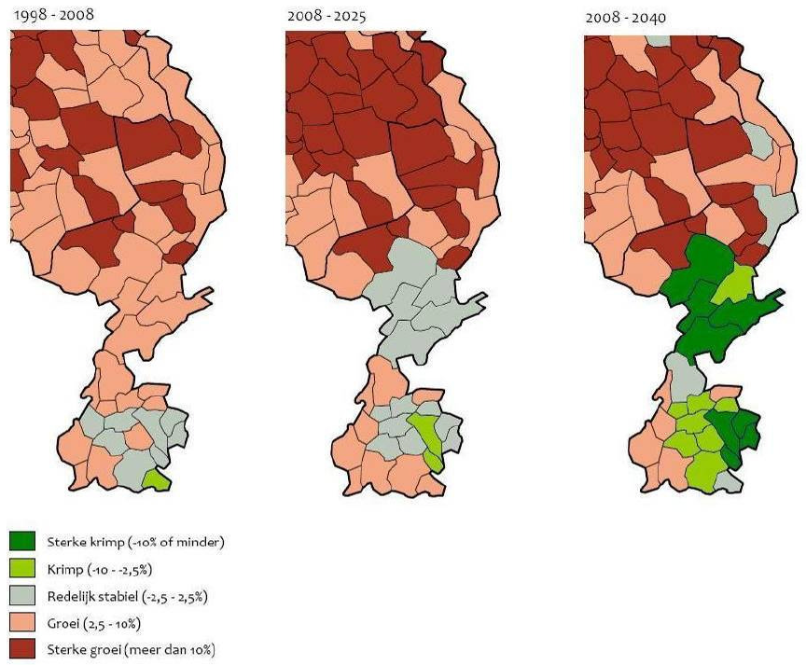
Lokale verschillen

Slide 13
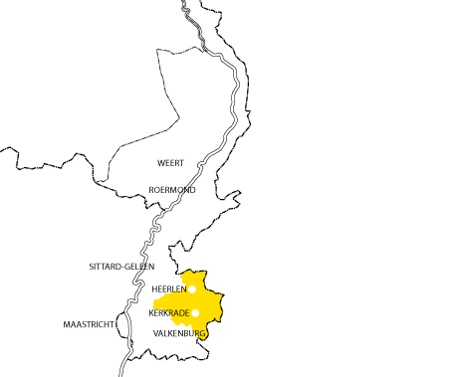
Voorbeeld Parkstad Limburg
72% winkelvloeroppervlak in 15 winkelcentra.
8% bevindt zich in 24 kleinere winkelcentra
20% bevindt zich op verspreide ongeplande locaties.

Slide 14
Strategieën voor winkelaanbod Parkstad
Huidig leegstand winkelaanbod: 15%
Te onttrekken aan voorraad tot 2025 110.000 m2 (of meer!!)
Alternatieven:
Behoud binnenstad Heerlen en thema centra (Woonboulevard, Parkstad Limburg Stadion en Emmaterrein Brunssum), rest saneren.
Opheffen alle themacentra en de binnenstad van Kerkade.
Opgave: saneer 26 keer het voetbalveld van Roda JC.

Slide 15
Consequenties
Werkgelegenheid in de retailsector
Veranderende wensen consument (vergrijzing)
Gevaar voor sociale uitsluiting
Conclusie:
Sturing op (boven)lokaal / regionaal niveau is nodig

Slide 16
Sturen dmv branchebeperkingen
Branchebeperkingen:
Vroeger: alleen vanwege ruimtelijke beperkingen
Nu: om duurzame ontwrichting te voorkomen
Maar wat is duurzame ontwrichting?
Ruimtelijk: voorzieningen in nabijheid
Economisch: aantasten economisch functioneren bestaand winkelgebied
Europese richtlijn:
Economische criteria mogen niet worden gehanteerd bij het wel/niet verlenen van bouwvergunningen.

Slide 17
De onzin van branches
Branchevervaging houdt aan;
Beter is te spreken over branchegroepen;
Of nog beter: een indeling in winkelconcepten:
  Integratie online-offline
  Consumentenbehoefte
  Belevingswaarde

Slide 18
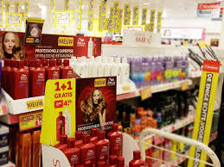
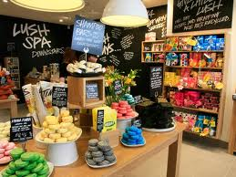
Gelijke branches, verschillende concepten

Slide 19
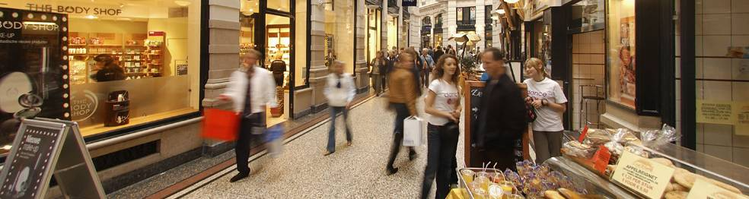

Beleving als toverwoord?
Dynamische winkelplanning
Van meer naar betere meters
Consumentenbeleving
1973
1993
2005
2006
2013
Na 1945
PDV- beleid
GDV- beleid
Nota Ruimte
Brief IPO
Opbouw functionele
hierarchie

Slide 20
Beleving is geen toverwoord
Het begrip “beleving” is moeilijk te vatten;
“Sfeer” en “beleving” is niet per definitie hetzelfde;
“Beleving” en “functionaliteit” liggen dicht bij elkaar;
“Beleving” zit ‘m ook in de juiste mix van winkelconcepten.

Slide 21
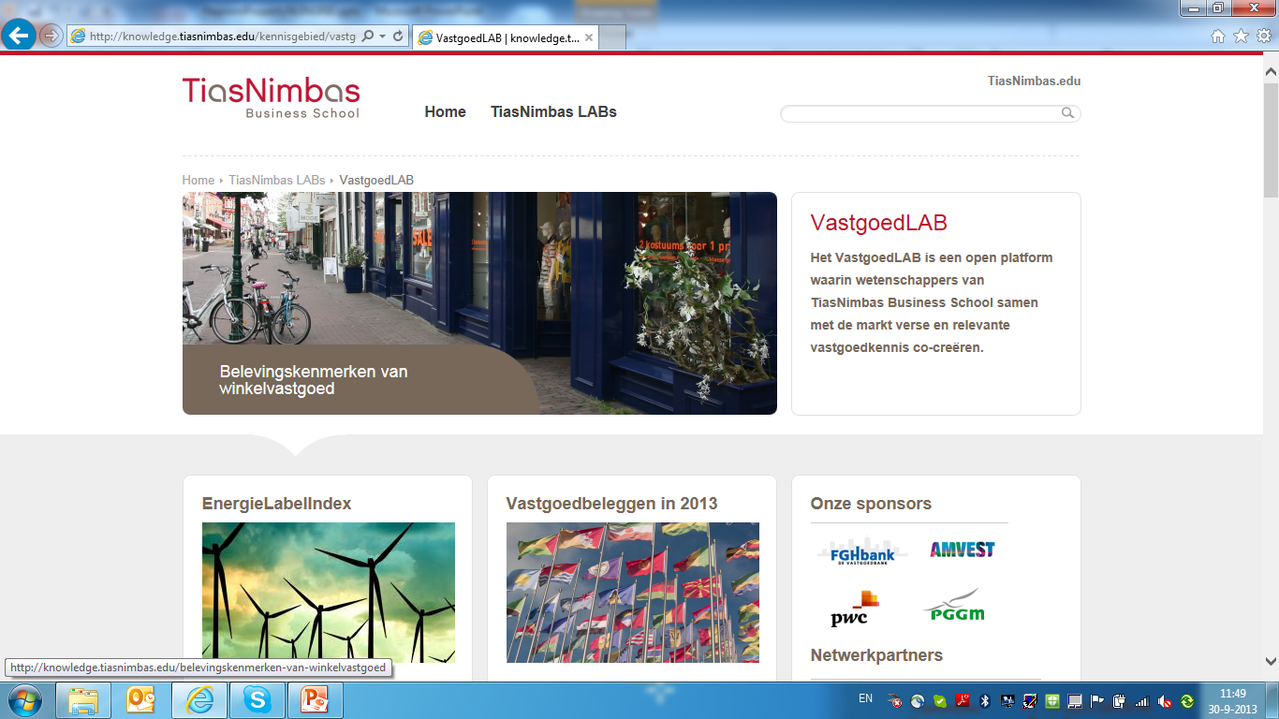
www.vastgoedLAB.nl

